Slide 1
Русский язык
7
класс
Тема: Как охарактеризовать лицо или предмет по действиям, которые он совершил?

Slide 2
Причастие (sifatdosh)
особая неспрягаемая форма глагола
обозначает признак предмета по действию
совмещает в себе признаки
прилагательного и глагола
отвечает на вопросы
какой? какая? какое? какие?

Slide 3
Причастия
Причастия
действительные
страдательные
настоящего времени:
-ущ; -ющ;
-ащ; -ящ;
прошедшего времени:
-вш; -ш;
настоящего времени:
-ом; -ем; -им;
прошедшего времени:
-нн; -енн; -т;

Slide 4
Внимание! Запомните!
Причастия образуются от глаголов и сохраняют следующие признаки глаголов:
вид (совершенный/несовершенный);
переходность (переходный/ непереходный);
возвратность (возвратный/ невозвратный);
время (прошедшее, настоящее).

Slide 5
Внимание! Запомните!
изменяются по числам, родам (в ед. ч.) и падежам (в полн. форме):
бежавший, бежавшая, бежавшее, бежавшие.
Причастия имеют следующие
признаки прилагатель-
ных:
согласуются с существительным в числе, роде (в ед. ч.) и падеже: потерянный дневник, потерянная книга, потерянное время; потерянные часы, потерянного времени.
страдательные причастия, как и качественные прилагательные, имеют полную и краткую формы:
допитый – допит; потерянный – потерян.

Slide 6
Синтаксические признаки причастий
В предложении причастия, как и прилагательные, обычно бывают определениями или частью составного именного сказуемого.
Увлечённые, мы позабыли обо всём.
Всё вокруг казалось погружённым в задумчивость.

Slide 7
Внимание! Запомните!
Причастный оборот — это причастие с зависимыми от него словами. Определяемое слово — это слово, от которого зависит причастный оборот. Причастный оборот может стоять в предложении перед определяемым словом или после него.
Листья клёна, освещённые солнцем, золотятся в
его лучах. –
Освещённые солнцем листья клёна золотятся в его лучах.

Slide 8
Внимание! Запомните!
Начальная форма причастия такая же, что и у прилагательного, – единственное число, мужской род, именительный падеж.
говорящий, бегущий, строивший,
нёсший, раскрытый, написанный.

Slide 9
Причастие (sifatdosh)
Для того чтобы охарактеризовать лицо или предмет по действиям, которые
он совершил, употребляются действительные причастия
прошедшего времени.

Slide 10
Внимание! Запомните!
Действительные причастия прошедшего времени обозначают признак, который был создан действием самого предмета.
читавший мальчик – тот мальчик, который сам
читал;
звучавшая музыка – та музыка, которая сама
звучала.

Slide 11
Внимание! Запомните!
Действительные причастия прошедшего времени образуются от основы инфинитива (или основы прошедшего времени) с помощью суффиксов: -вш-, -ш-.
решать (основа на гласную):
реша-ть → реша- + -вш- + -ий (решавший); нести (основа на согласную):
нес-ти → нес- + -ш- + -ий (нёсший).

Slide 12
Лингвистическая задача
От данных глаголов
образуйте
действительные
причастия прошедшего времени:
везти, отправить, нести,
прилететь, рассказать,
купить, выучить, назвать.

Slide 13
Лингвистическая задача. Проверьте!
привезти привёзший;
отправить отправивший;
принести принёсший;
прилететь прилетевший;
рассказать рассказавший;
купить купивший;
выучить выучивший;
назвать назвавший.

Slide 14
Игра «Волшебный прямоугольник»
Свободные клеточки прямоугольника заполните буквами так, чтобы в каждом вертикальном ряду получились действительные причастия прошедшего времени во множественном числе.

Slide 15
«Волшебный прямоугольник»
Р | А | В | Н | О | Д | У | Ш | Н | О

Slide 16
«Волшебный прямоугольник». Проверьте!
Р | А | В | Н | О | Д | У | Ш | Н | О
А | П | Ё | Ё | Т | А | С | О | А | З
Б | Л | З | С | К | В | П | К | Ш | Я
О | О | Ш | Ш | Р | Ш | Е | И | Е | Б
Т | Д | И | И | Ы | И | В | Р | Д | Ш
А | И | Е | Е | В | Е | Ш | О | Ш | И
В | Р |  |  | Ш |  | И | В | И | Е
Ш | О |  |  | И |  | Е | А | Е
И | В |  |  | Е |  |  | В
Е | А |  |  |  |  |  | Ш
 | В |  |  |  |  |  | И
 | Ш |  |  |  |  |  | Е
 | И
 | Е

Slide 17
Творческая работа
Охарактеризуйте
людей, изображённых на рисунках, по тем действиям, которые они совершили. Запишите их.

Slide 18
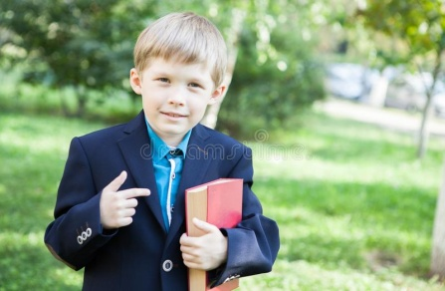
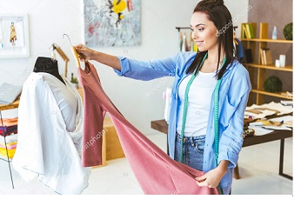
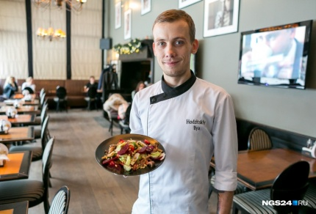
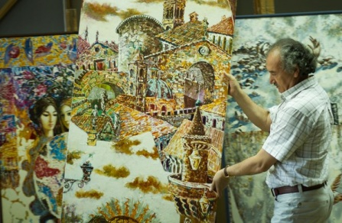
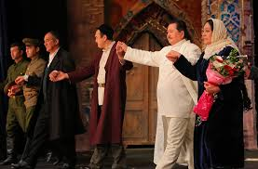
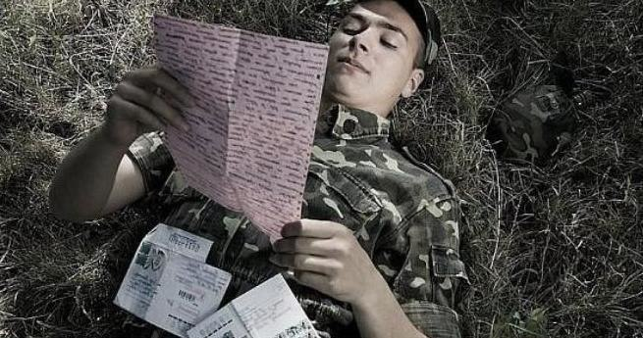
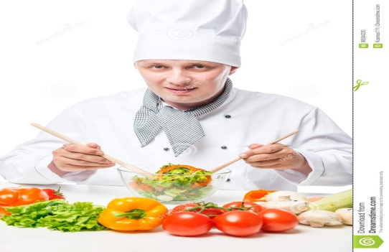
Творческая работа

Slide 19
Творческая работа. Проверьте!
Актёры, сыгравшие
роли в спектакле.
Ученик,
прочитавший
книгу.
Кулинар,
приготовивший
салат.

Slide 20
Творческая работа. Проверьте!
Художник,
написавший
картину.
Солдат, получивший письмо от родных.
Портниха,
сшившая
платье.

Slide 21
Словарная работа
привёзший – olib kelgan
(transportda); принёсший – olib kelgan (yayo‘v);
отправивший – jo‘natgan;
прилетевший – uchib kelgan;
рассказавший – so‘zlab bergan;
купивший – sotib olgan;
выучивший – yod olgan;
сыгравшие – o‘ynagan;
получивший – olgan;
сшившая – tikkan;
приготовивший – tayyorlagan.

Slide 22
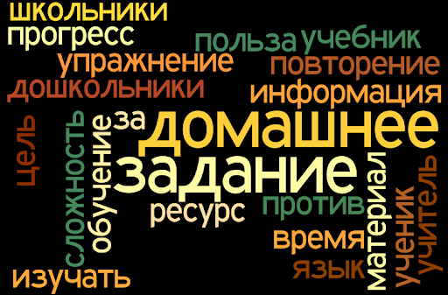
Задание для самостоятельного выполнения
§ 13. Как охарактеризовать лицо или предмет
по действиям, которые он совершил?
Упражнение 136, 137 (стр. 52).
Упражнение
298

